Slide 1

Урок – экспедиция в страну «Лексика и Фразеология»
(обобщающий урок)

Slide 2
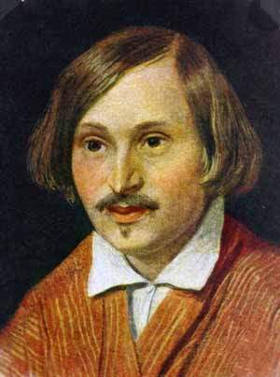
« В нём все тона и оттенки,
Все переходы звуков, от самых
твёрдых до самых нежных и
мягких; он беспределен и может, живой,
как жизнь, обогащаться ежеминутно.»
Н.В.Гоголь

Slide 3
Город - Лексическое значение слова.
Задание № 1
Сейчас вы должны отгадать слова, зная его лексическое значение.
1. Совокупность букв, принятых в данной письменности, располагаемых в установленном порядке.
2. Карточка с вопросами для экзамена.
3. Обращение, направленное на получение каких-либо сведений, требующее ответа.
4. Вращающаяся модель земного шара с его географическим изображением.
5. Самая низкая учебная отметка.
6. Книга для учителя, отражающая результаты учебной деятельности каждого ученика.
7. Звуковой сигнал, который извещает о начале и окончании уроков.
8. Деревянная палочка со стержнем из смеси глины с графитом.
9. Планка для вычерчивания прямых линий, для измерения.
10. Мягкий белый известняк, используемый для записи на доске.
11. График, содержащий сведения о времени, месте и последовательности проведения уроков.
12. Чистые листы в обложке.

Slide 4
Лингвистическая разминка
Нападающий, открывшись на грани офсайда, перебросил мяч через голкипера, но выручил защитник, настигший мяч почти на линии ворот.
2) В электронной почте, поступающей на наш компьютер, большинство сообщений – спам.

Slide 5
Остановка Омонимы
Там, где нужен ключ обычный,
Не поможет ключ скрипичный.
И лесным ключом, поверь,
Не откроешь эту дверь.

Slide 6
Омонимы
Омонимы – это слова одной и той же части речи, которые одинаково пишутся и одинаково произносятся, но имеют совершенно разные лексические значения.

Slide 7
Задание 3.
1. Бывает торговая, бывает деревянная
2. Бывает русая, бывает острая
3 Бывает барабанная, бывает десятичная
4.На какой пятачок ничего не купишь?
5.Каким гребнем голову не расчешешь?

Slide 8
ОТВЕТЫ
Лавка
Коса
Дробь
Поросячий
Петушинным

Slide 9
Антонимы
Антонимы – это слова одной и той же части речи, имеющие противоположное лексическое значение.

Slide 10
Задание: подберите к подчёркнутым словам анонимы:
будничный день, весёлая история, интересный репертуар, скрытный характер, говорить правду, уехать на Кавказ, исчезать в волнах.

Slide 11
Подберите сказочные антонимы
1. Синяя бейсболка
2. Кубик
3 Мышка в босоножках
5. Крестьянка на тыкве

Slide 12

Вставить вместо пропусков в предложения нужные слова.
1) Наш народ не........врагу. 2) Он привык во всём… старших. 3) Чтобы командовать, надо научиться… | Слушаться Подчиняться Покоряться
Друга… - великая часть. Воины – освободители… узников из неволи. Сам погибай, а товарища… | Спасти Выручить Вызволить

Slide 13
Синонимы
Синонимы – это слова одной и той же части речи, которые обозначают одно и то же, но отличаются оттенками лексического значения.

Slide 14
Закончите предложения, вставив нужные по смыслу слова.
В театре за актом следует акт,
А между ними нужен…
На время дело прекратив,
Вдруг объявили …
В поле пахарь устал слишком,
Нужно сделать …
После урока непременно
Нужна ребятам …

Slide 15
Заимствованные слова
Портфель – франц. - (портэ – носить; фель – лист бумаги)
Тетрадь – греческ. - («тетрадион» - сложенное вчетверо)
Пенал – немецк. – (коробочка для перьев)

Slide 16
Город Фразеологизмов
«Как же это ты? Язык заплелся, голова не варила? Ведь ты же этот предмет как свои пять пальцев знаешь!»

Slide 17
Фразеологизм
Фразеологизм – это устойчивое сочетание слов. Лексическое значение имеет весь фразеологизм в целом.

Slide 18

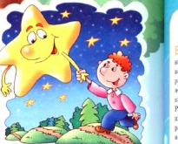
Станция«Фразеологизмы»
Бить баклуши Яблоку негде упасть Лясы точить Клевать носом Ловить на лету | Дремать Разговаривать Быстро понимать Бездельничать Тесно

Slide 19
Какие из выражений являются фразеологизмами? Где прямое значение слов, а где переносное?
Золотое кольцо – золотые руки.
Железная деталь – железный характер.
Медвежья услуга – медвежья шкура.
Волчий хвост – волчий взгляд.
Черный цвет – черные мысли.

Slide 20
Город Пословицы
Подобрать начала к пословицам.
…драки не бывает
…только подпоясаться
…нет и науки
…век учись
…а деньги для беды
…а мыши найдутся
Слова для справок: Бедному одеться… Без муки… Без шума…Береги хлеб для еды… Был бы хлеб… Век живи…

Slide 21
Правильный ответ
Бедному одеться -только подпоясаться
Без муки нет и науки
Без шума драки не бывает
Береги хлеб для еды, а деньги для беды
Был бы хлеб, а мыши будут.
Век живи, век учись

Slide 22
Конечная остановка -Кроссворд.
1….скребут на душе
2.Как … лапой
3. ….в овечьей шкуре
4. Взять …за рога
5. Вот где ….зарыта!
6.Умирающий ….
7. Делать из мухи …..

Slide 23
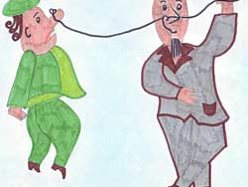

Slide 24
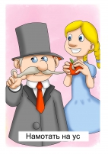
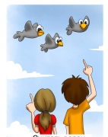

Slide 25
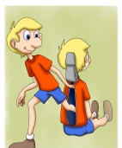
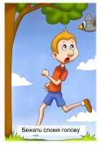

Slide 26
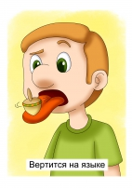
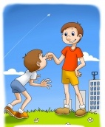

Slide 27
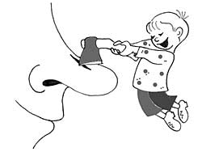

Slide 28
МОЛОДЦЫ!

